Slide 1

قسم السنة الثالثة هندسة كهربائية
الجمهورية الجزائية الديموقراطية الشعبية
ثانوية العقيد لطفي
الوحدة التعليمة : المنطق التعاقبي
الوضعية التعلمية : القلابات
انجاز من طرف الأستاذ: بلمادي محمد
2019/2018

Slide 2
1- نمط التشغيل اللاتزامني و التزامني
في القلاب RS التغير في حالة المداخل يسبب تغير فوري في حالة المخارج ،
يسمي هذا النمط من التشغيل بــ :
اللامتزامــــن
إلا
غير فعال
في أنواع أخري من القلابات التغير في حالة المداخل يكون
الساعة ( التوقيتية ) نشطة
تسمي
عندما تكون إشارة إضافية
التزامنـــــي
يسمي هذا النمط من التشغيل بــ :
هي إشارة نبضية دورية أو غير دورية
- إشارة الساعـــة :
جبهة صاعدة
H : مستوي عالي
جبهة نازلة
L
L
L : مستوي منخفض
H
يرمز لمدخل الساعة بأحد الرموز التالية : H، CK، T ، CP

Slide 3
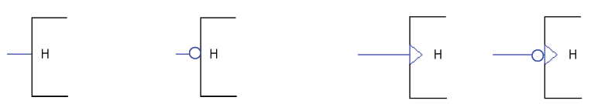
نمط تاثير الساعـــة :
الساعة تؤثر خلال المستوي العالــــي
الساعة تؤثر خلال المستوي المنخفض
الساعة تؤثر بجوار الجبهة الصاعــــدة
الساعة تؤثر بجوار الجبهة النازلـــــــة
أهمية النمط التزامنـــي :
إشارة الساعة يمكنها التحكم في أن واحد في عدة دارات و بالتالي هناك إمكانية للتنسيق في تغير حالتهم .
في النمط التزامني تكون الدارات غير حساسة لتغيرات المداخل الغير مرغوب فيها في غياب الساعة.
في النمط التزامني هناك إمكانية التحكم في سرعة تغير الحالات .

Slide 4

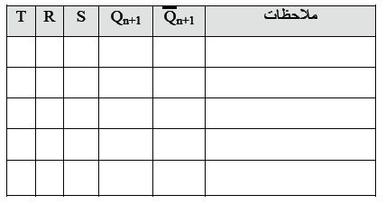
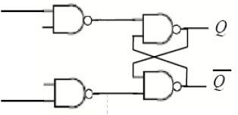
2- مختلف أنواع القلابات التزامنيــة
2-1 القـــــلاب RSH ( RST) :
- الرمز :
H : مدخل الساعة يؤثر خلال المستوي العالي
- جدول التشغيــــــل :
- الرسم المنطقــــي :
H
S
0
×
×
Qn
Qn
إحتفـــــــــاـظ
1
0
0
Qn
Qn
إحتفـــــــــــاظ
H
1
0
1
1
0
وضع في الــ 1
R
1
1
0
0
1
وضع في الــ 0
1
1
1
1
حالــة ممنوعة
1

Slide 5
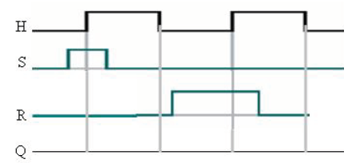
- المخطط الزمني :
مثال : أكمل المخطط الزمني التالي :
احتفــــــــــاظ
وضع في : 1
وضع في : 0
احتفـــــــــاظ
احتفــــــــاظ
احتفـــــــاظ
احتفـــــــاظ

Slide 6
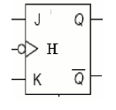
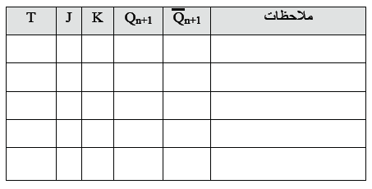
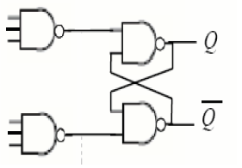
2-2 القـــــــــلاب JK :
J : مدخل الوضع في : 1 .
K : مدخل الوضع في : 0
H : مدخل الساعة يؤثر بجوار الجبهة التازلة.
و : المخرج و نفي المخرج
مداخل تزامنية
- الرمــز :
Qn
Qn
- جدول التشغيــــــل :
- الرسم المنطقي :
H
J
خاملة
×
×
Qn
Qn
إحتفـــــــــاـظ
0
0
Qn
Qn
إحتفـــــــــــاظ
H
0
1
0
1
وضع في الــ 0
1
0
1
0
وضع في الــ 1
K
1
1
Qn
Qn
تبد يـــــــــــــل

Slide 7
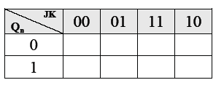
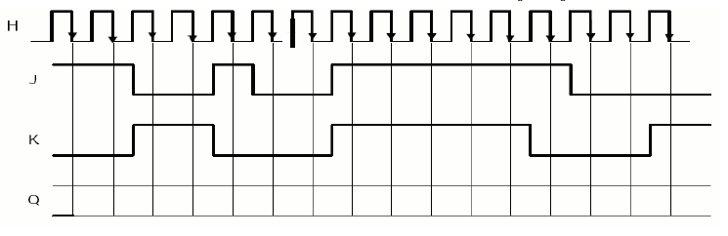
- معادلات التشغيــل :
نجمع الأحاد
0
0
1
1
نجمع الأصفار
1
0
0
1
  المخطط الزمنــي :
مثــال : أكمل المخطط الزمني التالي

Slide 8
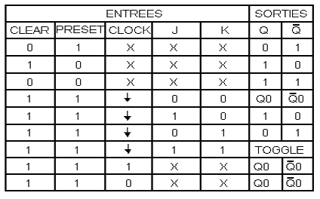
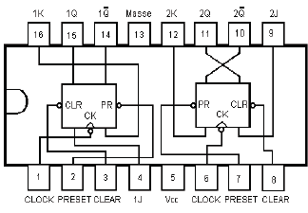
- بطاقة تقنيــــــــة : مثال الدارة المندمجة 74LS76
CLR : مدخل الإرغام في 0.
PR : مدخل الإرغام في 1
PR , CLR : تعمل بصفة مستقلة عن الساعة لذا تسمي المداخل اللاتزامنية.
PR , CLR : لها الأولوية علي مداخل التزامن J K, و مدخل الساعة H .
عند إستعمال المداخل PR , CLR يسمي نمط التشغيل ب : اللامتزامــــن.
عند إستعمال المداخل J , K يسمي نمط التشغيل ب : المتزامــــــــــــــــــن.

Slide 9
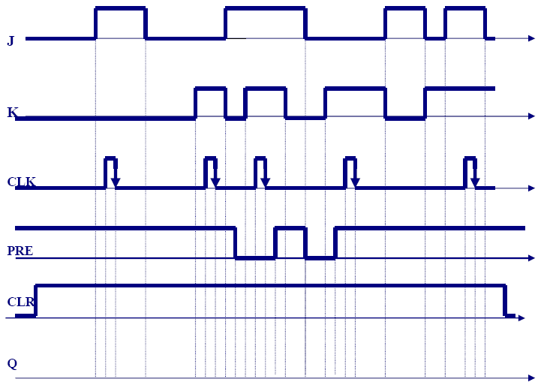
نشــــــاط : أكمل المخطط الزمني التالي للدارة المندمجة 7476 :

Slide 10
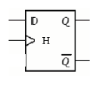
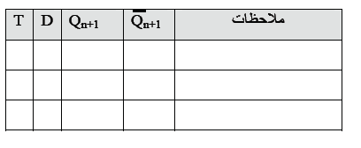
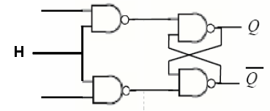

2-3 القـــــلاب D :
- الرمــز :
D : مدخل المعومات ( مدخل تزامن ).
H : مدخل الساعة يؤثر بجوار الجبهة الصاعدة.
- الرسم المنطقــي :
- جدول التشغيــــــل :
D
H
خاملة
×
Qn
Qn
إحتفـــــــــاـظ
0
0
1
وضع في الــ 0
1
1
0
وضع في الــ 1

Slide 11
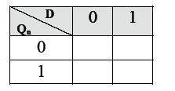
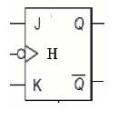
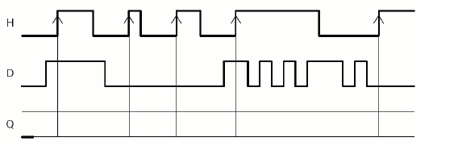

- معادالات التشغيـــــل :
0
1
0
1
- القلابات المكافئـــة لــــ : القلاب D
- المخطط الزمنــــي :
مثــــال : أكمل المخطط الزمني التالي :
D
قلاب JKيعمل كقلاب D، الساعة
تؤثر بجوار الجبهة النازلة
يمكن إستبدال JK بــ RSH

Slide 12
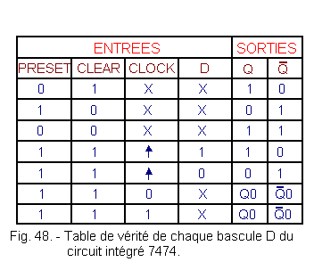
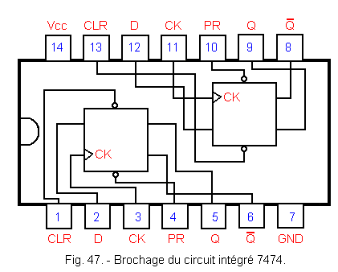
- بطاقة تقنيـــــــــــــة : مثال الدارة المندمجة 74LS74

Slide 13
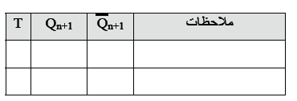
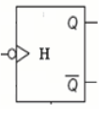
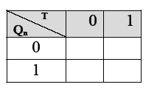
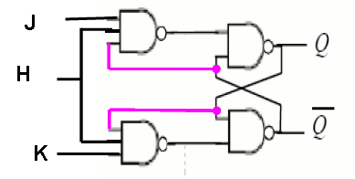
2-4 القـــــلاب T :
- جدول التشغيــــــل :
- الرمـــز :
H
H : مدخل الساعة يؤثر
بجوار الجبهة النازلة.
خاملة
Qn
Qn
إحتفـــــــــاـظ
Qn
Qn
تبــــــــــــديل
- معادلات التشغيــــل :
- الرسم المنطقــي :
H
1
0
1
1
0
1

Slide 14
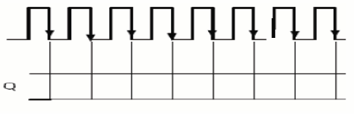
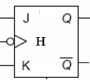
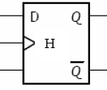
- المخطط الزمنـــــي :
ماهي العلاقة بين تواتر إشارة الساعة
وتواترإشارة المخرجQ :
إستنتج دور القلابT :
قــاسم تواتر
VCC
- القلابات المكافئــــة لــــ : القلاب T
1
R
إختصارا

Slide 15
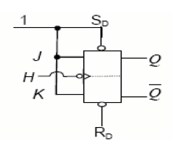
نشــــــاط :
س1 : يعطي التركيب التالي : تعرف علي التركيب.
ج1 : قلاب JK يعمل في التبديل ( يكافئ قلاب T ) مزود بمدخل للإرغام في 0 ( RD).
س2 : معتمدا علي التركيب المعطي أكمل المخطط الزمني شكل1.
س3 : أكمل التركيب شكل2 للحصول علي تركيب مكافئ للتركيب المعطي.

Slide 16
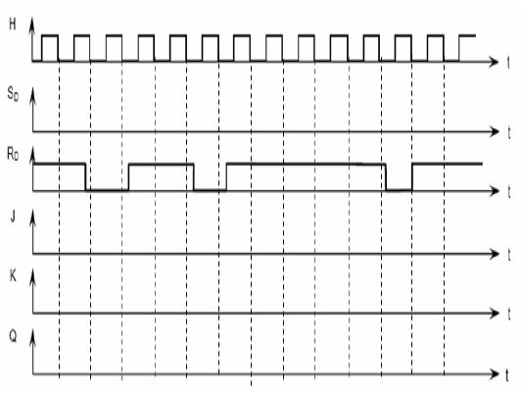
وثيقــة الإجابــة
شكل1 : المخطط الزمني.

Slide 17
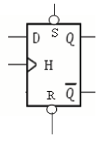
وثيقــة الإجابــة
1
الشكل2 : التركيب بإستعمال قلاب D .
R

Slide 18
شكرا لإنتباهكم
انتهى

